Slide 1


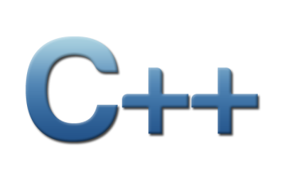

TỔNG QUAN LẬP TRÌNH HƯỚNG ĐỐI TƯỢNG

Slide 2
Nội dung
1
Giới thiệu
2
Các phương pháp lập trình
3
Một số khái niệm cơ bản
4
Các đặc điểm quan trọng của OOP
5
Một số thuật ngữ OOP
5

Slide 3
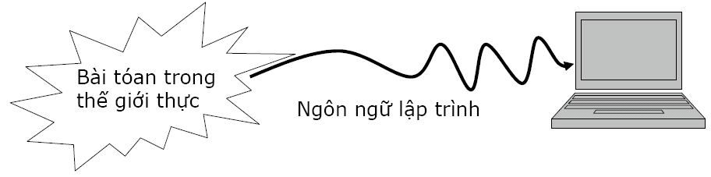
Giới thiệu
Mục tiêu của kỹ sư lập trình:
Tạo ra sản phẩm tốt một cách có hiệu quả
Nắm bắt được công nghệ
Notes:
Tuy nhiên, chỉ lựa chọn ngôn ngữ thì chưa đủ → Các chương trình ngày càng phức tạp

Slide 4
Giới thiệu
Độ phức tạp và độ lớn ngày càng cao:
Một số hệ Unix chứa khoảng 4M dòng lệnh
MS Windows chứa hàng chục triệu dòng lệnh
Người dùng ngày càng đòi hỏi nhiều chức năng, đặc biệt là chức năng thông minh
Phần mềm luôn cần được sửa đổi
…
Notes:
Các khuyết điểm của phần mềm có nguồn gốc chính từ phương pháp, cách thức và quy trình tiến hành xây dựng phần mềm
Việc tăng vọt số lượng phần mềm là điều hợp lý và sẽ còn tiếp diễn

Slide 5
Giải pháp
Cần kiểm soát chi phí:
Chi phí phát triển
Chi phí bảo trì
Giải pháp chính là sử dụng lại (tái sử dụng):
Giảm chi phí và thời gian phát triển
Nâng cao chất lượng

Slide 6
Giải pháp
Để sử dụng lại (mã nguồn):
Cần dễ hiểu
Được coi là chính xác
Có giao diện rõ ràng
Tính module hóa
Không yêu cầu thay đổi khi sử dụng trong chương trình mới

Slide 7
Mục tiêu của việc thiết kế một phần mềm
Tính tái sử dụng (reusability): thiết kế các thành phần có thể được sử dụng trong nhiều phần mềm khác nhau
Tính mở rộng (extensibility)
Tính mềm dẻo (flexibility):
Có thể dễ dàng thay đổi khi thêm mới dữ liệu hay tính năng.
Các thay đổi không làm ảnh hưởng nhiều đến toàn bộ hệ thống
Notes:
Tính mở rộng (extensibility): hỗ trợ các plug-ins.

Slide 8
Các phương pháp lập trình
Sự tiến hóa của các phương pháp lập trình:
Lập trình không có cấu trúc
Lập trình có cấu trúc (lập trình thủ tục), hướng chức năng
Lập trình hướng đối tượng
Notes:
Lập trình logic, lập trình hàm

Slide 9
Lập trình không có cấu trúc
Là phương pháp xuất hiện đầu tiên:
Các ngôn ngữ như Assembly, Basic
Sử dụng các biến toàn cục
Lạm dụng lệnh GOTO
Nhược điểm?
Khó hiểu, khó bảo trì, hầu như không thể sử dụng lại
Chất lượng kém, Chi phí cao
Không thể phát triển các ứng dụng lớn
Notes:
Nhược điểm?
Khó hiểu, khó bảo trì, hầu như không thể sử dụng lại
Chất lượng kém, Chi phí cao
Không thể phát triển các ứng dụng lớn

Slide 10
Lập trình không có cấu trúc
Ví dụ:
10 k =1
20 gosub 100
30 if y > 120 goto 60
40 k = k+1
50 goto 20
60 print k, y
70 stop
100 y = 3*k*k + 7*k-3
110 return

Slide 11
Lập trình có cấu trúc
Tổ chức thành các chương trình con (hay các module)
Mỗi chương trình con đảm nhận xử lý một công việc nhỏ hay một nhóm công việc trong toàn bộ hệ thống.
Mỗi chương trình con này lại có thể chia nhỏ thành các chương trình con nhỏ hơn.
Chương trình = Cấu trúc dữ liệu + Giải thuật
Notes:
Rõ ràng là các ngôn ngữ mới với các tính năng mới cần phải được phát triển để có thể tạo ra các ứng dụng tinh vi hơn. Vào cuối các năm trong 1960 và 1970, ngôn ngữ lập trình có cấu trúc ra đời. Các chương trình có cấu trúc được tổ chức theo các công việc mà chúng thực hiện.
Về bản chất, chương trình chia nhỏ thành các chương trình con riêng rẽ (còn gọi là hàm hay thủ tục) thực hiện các công việc rời rạc trong quá trình lớn hơn, phức tạp hơn. Các hàm này được giữ càng độc lập với nhau càng nhiều càng tốt, mỗi hàm có dữ liệu và logic riêng.Thông tin được chuyển giao giữa các hàm thông qua các tham số, các hàm có thể có các biến cục bộ mà không một ai nằm bên ngoài phạm vi của hàm lại có thể truy xuất được chúng. Như vậy, các hàm có thể được xem là các chương trình con được đặt chung với nhau để xây dựng nên một ứng dụng.

Slide 12
Lập trình có cấu trúc
Sử dụng các lệnh có cấu trúc: for, do, while, if then else...
Các ngôn ngữ: Pascal, C,...
Chương trình là tập các hàm/thủ tục
Ưu điểm?
Chương trình được module hóa, do đó dễ hiểu, dễ bảo trì hơn
Dễ dàng tạo ra các thư viện phần mềm
Notes:
Mục tiêu là làm sao cho việc triển khai các phần mềm dễ dàng hơn đối với các lập trình viên mà vẫn cải thiện được tính tin cậy và dễ bảo quản chương trình.
Ưu điểm?
Chương trình được module hóa, do đó dễ hiểu, dễ bảo trì hơn
Dễ dàng tạo ra các thư viện phần mềm

Slide 13
Lập trình có cấu trúc
Ví dụ:
struct Date {
int year, mon, day;
};
//...
void PrintDate(Date d) {
printf(“%d / %d / %d\n”, d.day, d.mon, d.year);
}

Slide 14
Lập trình có cấu trúc
Nhược điểm?
Dữ liệu và mã xử lý là tách rời
Người lập trình phải biết cấu trúc dữ liệu
Khi thay đổi cấu trúc dữ liệu →thuật toán phải thay đổi theo
Khó đảm bảo tính đúng đắn của dữ liệu
Không tự động khởi tạo hay giải phóng dữ liệu động
Không mô tả được đầy đủ, trung thực hệ thống trong thực tế
Notes:
Người lập trình phải biết cấu trúc dữ liệu (vấn đề này một thời gian dài được coi là hiển nhiên)

Slide 15
Lập trình hướng đối tượng
Trong thế giới thực, chung quanh chúng ta là những đối tượng, đó là các thực thể có mối quan hệ với nhau.
Ví dụ: Các phòng trong một công ty
Lập trình hướng đối tượng (Object Oriented Programming – LTHĐT)?
Là phương pháp lập trình lấy đối tượng làm nền tảng để xây dựng thuật giải, xây dựng chương trình.
Notes:
Khái niệm hướng đối tượng được xây dựng trên nền tảng của khái niệm lập trình có cấu trúc và sự trừu tượng hóa dữ liệu.
Sự thay đổi căn bản ở chỗ, một chương trình hướng đối tượng được thiết kế xoay quanh dữ liệu mà chúng ta có thể làm việc trên đó, hơn là theo bản thân chức năng của chương trình.
Thực chất đây không phải là một phương pháp mới mà là một cách nhìn mới trong việc lập trình.

Slide 16
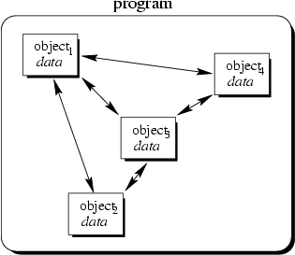
Lập trình Hướng đối tượng
Lập trình hướng đối tượng là phương pháp
lập trình dựa trên kiến trúc lớp (class)
và đối tượng (object)

Slide 17
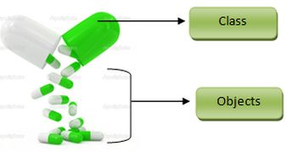
Một số khái niệm cơ bản
Đối tượng (object)
Lớp (class)

Slide 18
Một số khái niệm cơ bản
Đối tượng (object):
Trong thế giới thực, đối tượng được hiểu như là một thực thể: người, vật hoặc một bảng dữ liệu…
Mỗi đối tượng sẽ tồn tại trong một hệ thống và có ý nghĩa nhất định trong hệ thống.
Đối tượng giúp biểu diễn tốt hơn thế giới thực trên máy tính
Mỗi đối tượng bao gồm 2 thành phần: thuộc tính và thao tác (hành động).

Slide 19
Một số khái niệm cơ bản
Ví dụ đối tượng: một người
Một người có các thuộc tính: tên, tuổi, địa chỉ, màu mắt…
Các hành động: đi, nói, thở…
Một đối tượng là 1 thực thể bao gồm
thuộc tính và hành động

Slide 20
Một số khái niệm cơ bản
Lớp (class):
Các đối tượng có các đặc tính tương tự nhau được gom chung thành lớp đối tượng. Một lớp đối tượng đặc trưng bằng các thuộc tính, và các hành động (hành vi, thao tác).
Thuộc tính (Attribute): Một thành phần của đối tượng, có giá trị nhất định cho mỗi đối tượng tại mỗi thời điểm trong hệ thống.
Thao tác (Operation): Thể hiện hành vi của một đối tượng tác động qua lại với các đối tượng khác hoặc với chính nó.
Notes:
Ví dụ Người là một lớp đối tượng.
Vd: Tên, Tuổi, cân nặng… là các thuộc tính của Người

Slide 21
Một số khái niệm cơ bản
Mỗi thao tác trên một lớp đối tượng cụ thể tương ứng với một cài đặt cụ thể khác nhau. Một cài đặt như vậy được gọi là một phương thức (method).
Cùng một phương thức có thể được áp dụng cho nhiều lớp đối tượng khác nhau, một thao tác như vậy được gọi là có tính đa hình (polymorphism).
Một đối tượng cụ thể thuộc một lớp được gọi là một thể hiện (instance) của lớp đó.
Notes:
Ví dụ Joe Smith, 25 tuổi, nặng 58kg, là một thể hiện của lớp người.

Slide 22
Interacting Objects

Slide 23
Sơ đồ đối tượng
Ta dùng sơ đồ đối tượng để mô tả các lớp đối tượng. Sơ đồ đối tượng bao gồm sơ đồ lớp và sơ đồ thể hiện.
Sơ đồ lớp mô tả các lớp đối tượng trong hệ thống, một lớp đối tượng được diễn tả bằng một hình chữ nhật gồm 3 phần:
Phần đầu chỉ tên lớp
Phần 2 mô tả các thuộc tính
Phần 3 mô tả các thao tác của các đối tượng trong lớp

Slide 24
Sơ đồ lớp và sơ đồ thể hiện
Tên lớp
Sinh viên
(Sinh viên)
Họ tên
Năm sinh
Mã số
Điểm TB
Nguyễn Văn A
1984
0610234T
9.2
Thuộc tính
Đi học
Đi thi
Phân loại
Hành vi
Sơ đồ lớp
Sơ đồ thể hiện
Đối tượng = Dữ liệu + Phương thức

Slide 25
Thiết kế theo hướng đối tượng
Trừu tượng hóa dữ liệu và các hàm/thủ tục liên quan.
Chia hệ thống ra thành các lớp/đối tượng.
Mỗi lớp/đối tượng có các tính năng và hành động chuyên biệt.
Các lớp có thể được sử dụng để tạo ra nhiều đối tượng cụ thể.

Slide 26
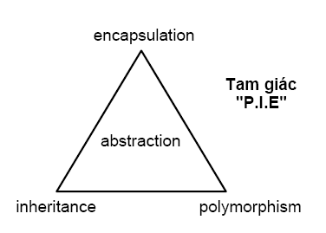
Các đặc điểm quan trọng của OOP
Các lớp đối tượng - Classes
Đóng gói - Encapsulation
Thừa kế - Inheritance
Đa hình - Polymorphism

Slide 27
Trừu tượng hóa
Thế giới thực
Trừu tượng hóa
Phần mềm
Thuộc tính
Dữ liệu
Thực thể
Hành động
hàm

Slide 28
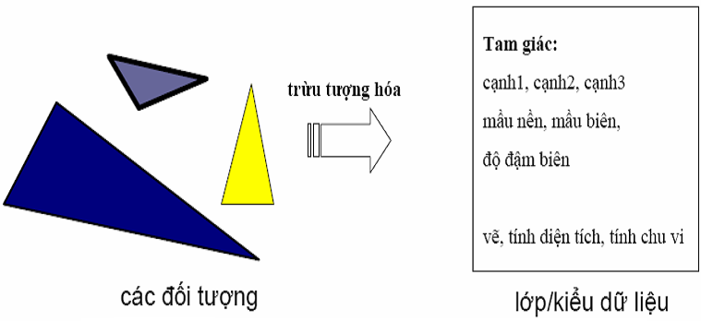
Trừu tượng hóa
Cách nhìn khái quát hóa về một tập các đối tượng có chung các đặc điểm được quan tâm (và bỏ qua những chi tiết không cần thiết).

Slide 29
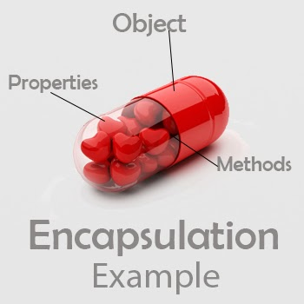
Đóng gói – Che dấu thông tin
Đóng gói: Nhóm những gì có liên quan với nhau vào làm một, để sau này có thể dùng một cái tên để gọi đến
Các hàm/ thủ tục đóng gói
các câu lệnh
Các đối tượng đóng gói
dữ liệu của chúng và
các thủ tục có liên quan

Slide 30
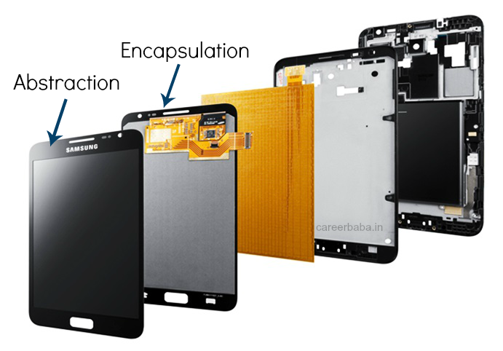
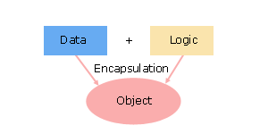
Đóng gói – Che dấu thông tin
Che dấu thông tin: đóng gói để che một số thông tin và chi tiết cài đặt nội bộ để bên ngoài không nhìn thấy
Che giấu những gì mà người dùng không cần.
Che giấu những gì mà mình cần giữ bí mật.

Slide 31
Thừa kế
Là cơ chế cho phép một lớp D có được các thuộc tính và thao tác của lớp C, như thể các thuộc tính và thao tác đó đã được định nghĩa tại lớp D.
Cho phép cài đặt nhiều quan hệ giữa các đối tượng:
Đặc biệt hóa (“là”)
Khái quát hóa

Slide 32
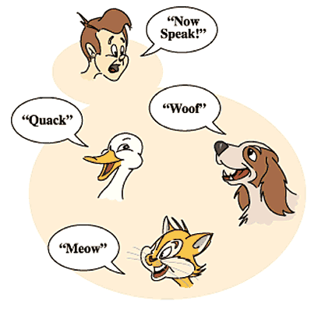
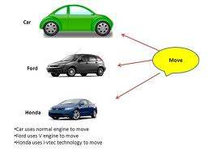
Đa hình
Là cơ chế cho phép một tên thao tác hoặc thuộc tính có thể được định nghĩa tại nhiều lớp và có thể có nhiều cài đặt khác nhau tại mỗi lớp trong các lớp đó.

Slide 33
Các ưu điểm của OOP
Nguyên lý kế thừa: tránh lặp, tái sử dụng.
Nguyên lý đóng gói – che dấu thông tin: chương trình an toàn không bị thay đổi bới những đoạn chương trình khác
Dễ mở rộng, nâng cấp
Mô phỏng thế giới thực tốt hơn.

Slide 34
Các đặc tính chính của OOP
Chương trình được chia thành các đối tượng.
Các cấu trúc dữ liệu được thiết kế sao cho đặc tả được đối tượng.
Các hàm thao tác trên các vùng dữ liệu của đối tượng được gắn với cấu trúc dữ liệu đó.

Slide 35
Các đặc tính chính của OOP
Dữ liệu được đóng gói lại, được che giấu và không cho phép các hàm ngoại lai truy nhập tự do.
Các đối tượng tác động và trao đổi thông tin với nhau qua các hàm.
Có thể dễ dàng bổ sung dữ liệu và các hàm mới vào đối tượng nào đó khi cần thiết.
Chương trình được thiết kế theo cách tiếp cận từ dưới lên (bottom-up).

Slide 36
Một số thuật ngữ OOP
OOM (Object Oriented Methodology): Phương pháp luận hướng đối tượng
OOA (Object Oriented Analysis): Phân tích hướng đối tượng.
OOD: Object Oriented Design (Thiết kế hướng đối tượng).
OOP: Object Oriented Programming (LTHĐT).
Inheritance: Kế thừa
Polymorphism: Đa hình
Encapsulation: Tính đóng gói.

Slide 37
Ngôn ngữ OOP
Cung cấp được những khả năng lập trình hướng đối tượng.
Cung cấp khả năng kiểm soát truy cập
Kế thừa
Đa hình

Slide 38
The end

